Slide 1


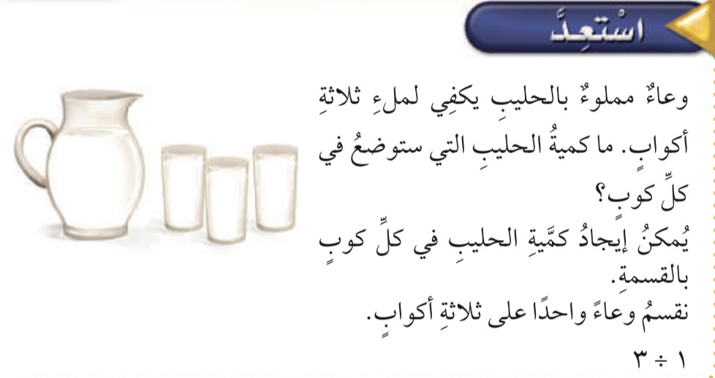



٦-١
القسمة والكسور الاعتيادية
فكرة الدرس :
أمثل مواقف القسمة بالكسور الاعتيادية
المفردات :
الكسر الاعتيادي
البسط
المقام

Slide 2
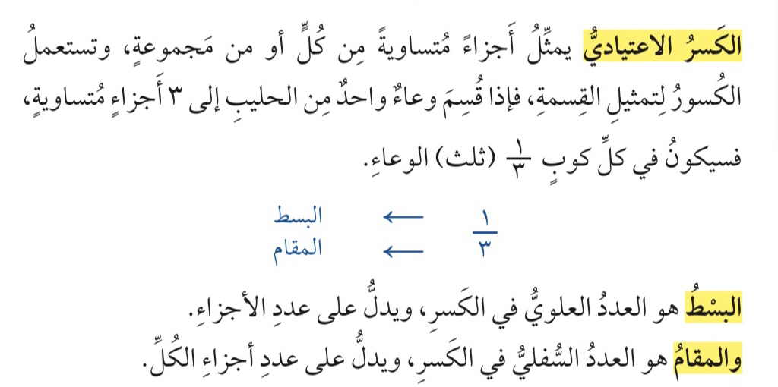
٦-١
القسمة والكسور الاعتيادية
فكرة الدرس :
أمثل مواقف القسمة بالكسور الاعتيادية
المفردات :
الكسر الاعتيادي
البسط
المقام

Slide 3

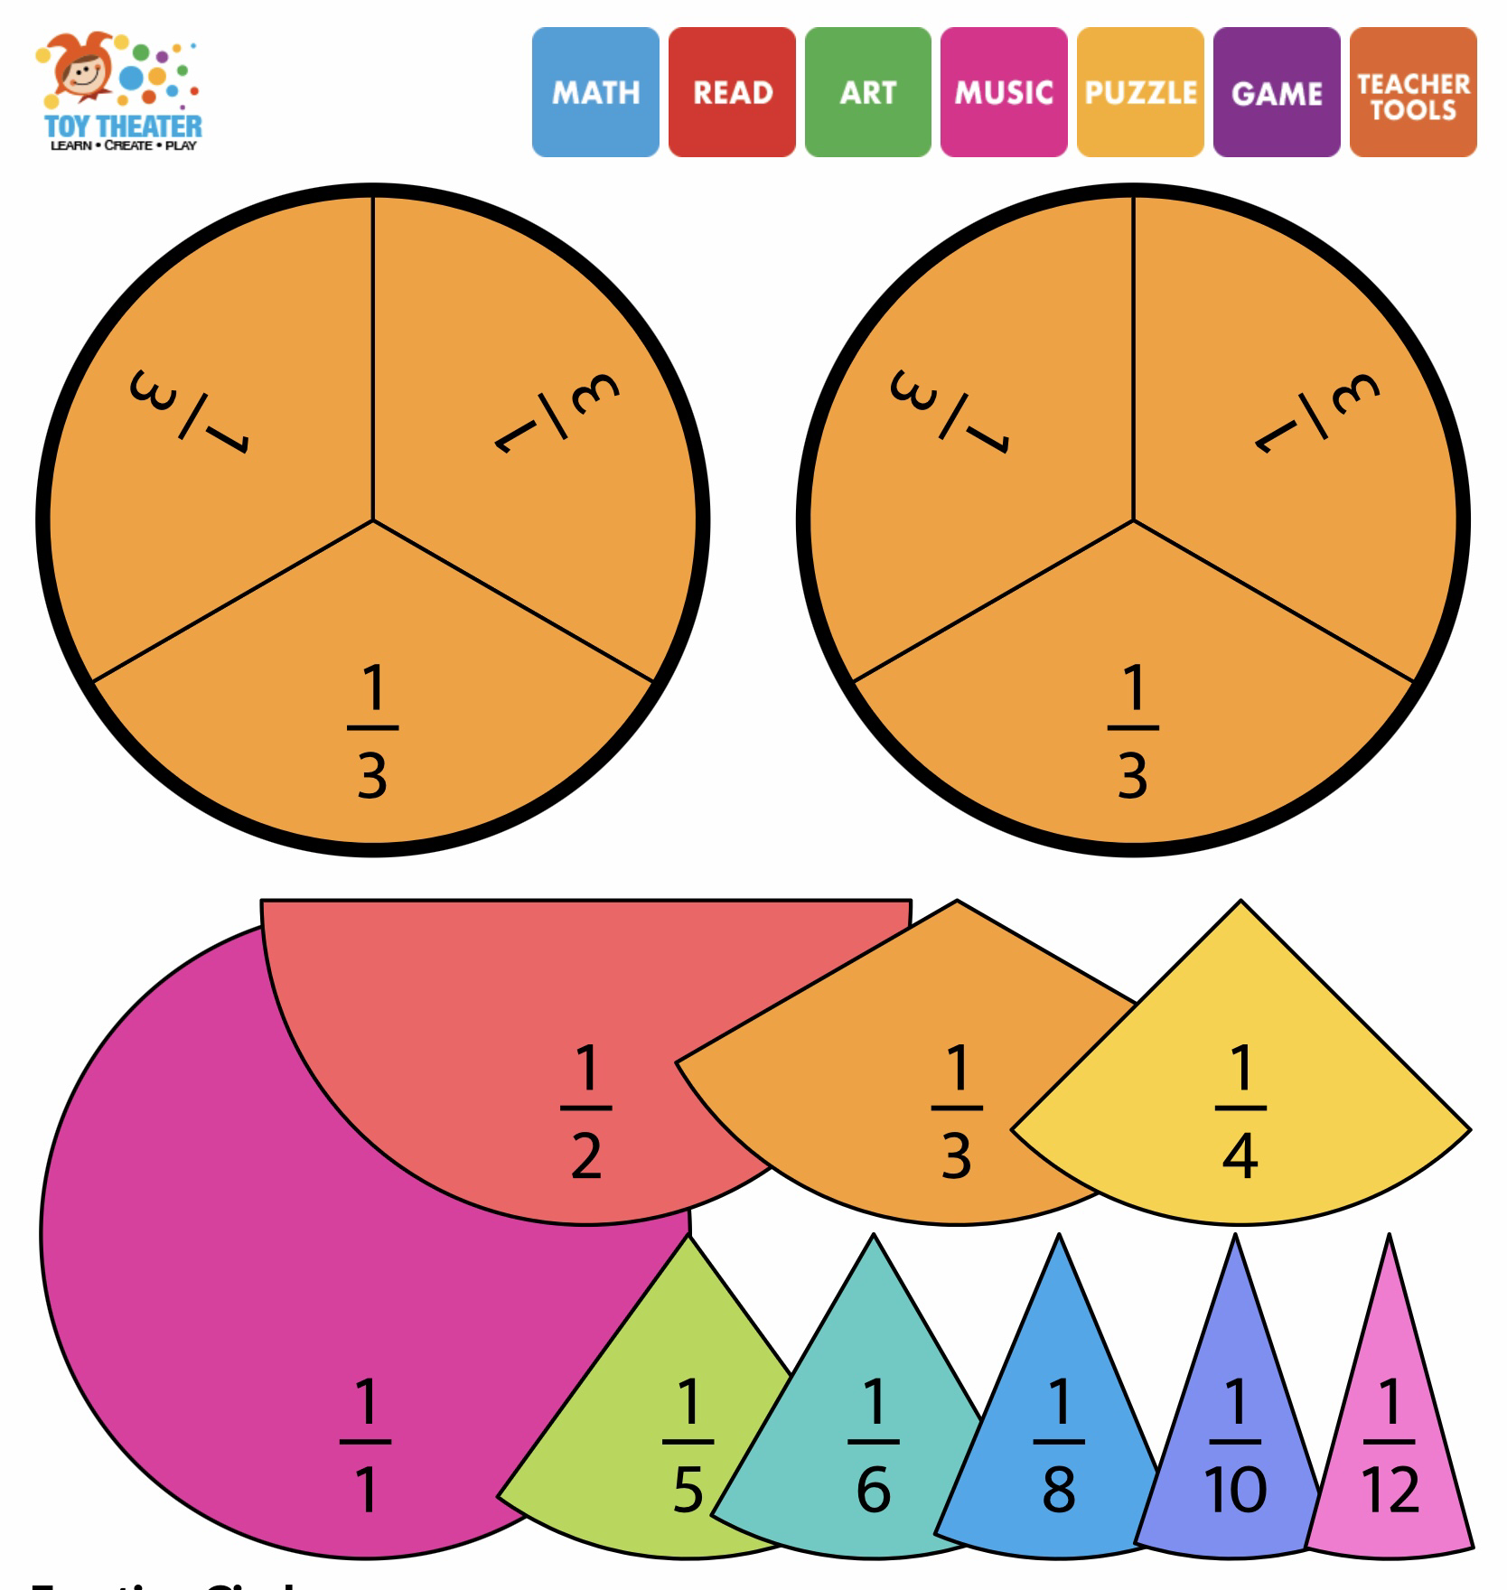
٦-١
القسمة والكسور الاعتيادية
فكرة الدرس :
أمثل مواقف القسمة بالكسور الاعتيادية
المفردات :
الكسر الاعتيادي
البسط
المقام

Slide 4
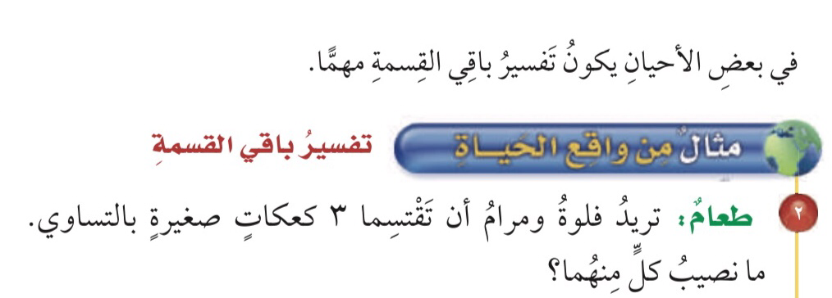
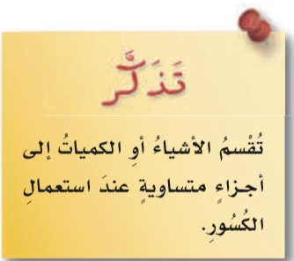
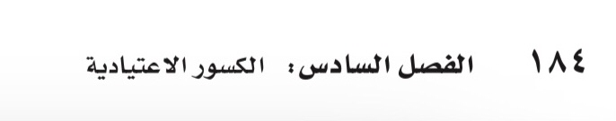
٦-١
القسمة والكسور الاعتيادية
فكرة الدرس :
أمثل مواقف القسمة بالكسور الاعتيادية
المفردات :
الكسر الاعتيادي
البسط
المقام

Slide 5
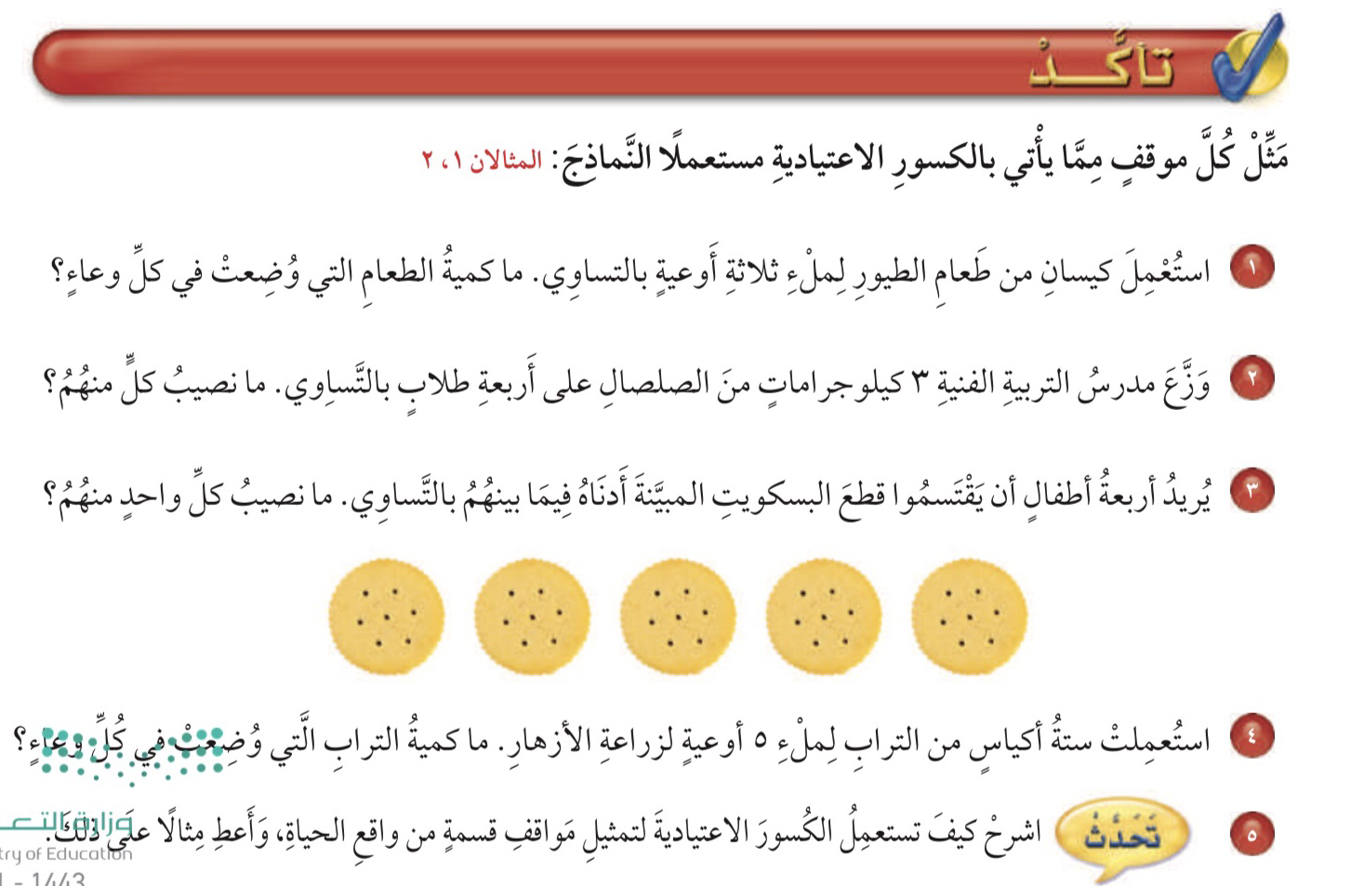
٦-١
القسمة والكسور الاعتيادية
فكرة الدرس :
أمثل مواقف القسمة بالكسور الاعتيادية
المفردات :
الكسر الاعتيادي
البسط
المقام

Slide 6
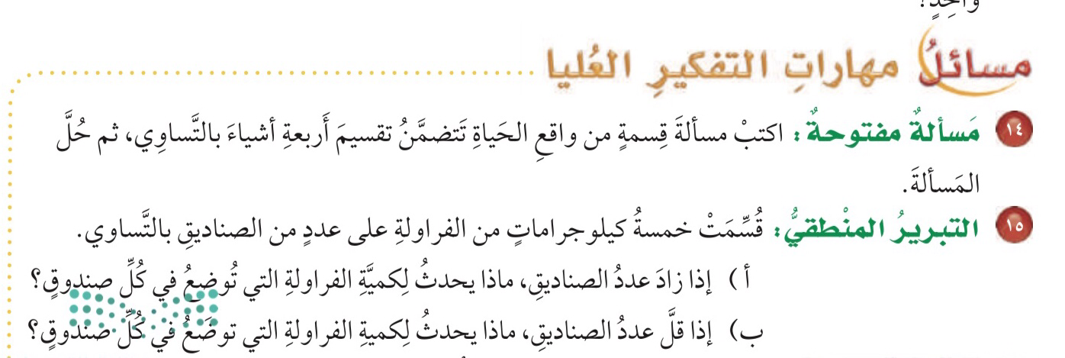

٦-١
القسمة والكسور الاعتيادية
فكرة الدرس :
أمثل مواقف القسمة بالكسور الاعتيادية
المفردات :
الكسر الاعتيادي
البسط
المقام

Slide 7
٦-١
القسمة والكسور الاعتيادية
ان التركيز هو الأساس لكي تنجح في أي شيء في حياتك
فكرة الدرس :
أمثل مواقف القسمة بالكسور الاعتيادية
المفردات :
الكسر الاعتيادي
البسط
المقام
المهام في المنصة

